Slide 1
JKR.PK(O).03A
PROSEDUR PELAKSANAAN INTEGRITY PACT DALAM PEROLEHAN

Slide 2
OBJEKTIF
Meningkatkan ketelusan dalam perolehan JKR yang dijangka akan mengurangkan dan membasmi gejala rasuah di kalangan Pegawai JKR dan Petender / Penyebut Harga / Perunding.

Slide 3
TUJUAN UTAMA
Mengelak petender / penyebut harga / perunding daripada menawar atau memberi rasuah;
Menghendaki petender / penyebut harga / perunding melaporkan sebarang kesalahan rasuah kepada Pihak Berkuasa;
Memastikan Kerajaan menerusi Kementerian Pelanggan masing-masing tidak menanggung “unnecessary cost” dalam pelaksanaan urusan perolehan; dan

Slide 4
TUJUAN UTAMA
Meningkatkan kesedaran berkaitan kesalahan rasuah di kalangan Pegawai JKR yang berurusan dalam perolehan Kerajaan antaranya seperti berikut:
Pemberian dan penerimaan suapan (kickback/bribery/corrupt) antara pegawai JKR dengan kontraktor dalam pelbagai bentuk i.e. wang, hadiah, derma, diskaun, bonus, pekerjaan dan sebagainya seperti yang dinyatakan di bawah Seksyen 3 Akta Suruhanjaya Pencegahan Rasuah 2009 [Akta 694];
Penyalahgunaan kuasa yang melibatkan konflik kepentingan pegawai JKR berhubung pemilihan syarikat pembekal, perkhidmatan, pembinaan dan perunding di mana pegawai JKR mempunyai kepentingan;
Tuntutan atau perakuan palsu melibatkan syarikat dan pegawai JKR;
Pemalsuan maklumat dokumen dan rekod untuk mengaburi penilaian perolehan; dan
Pakatan antara pegawai JKR dan rakan niaga (kontraktor / perunding / pembekal / vendor)

Slide 5
SKOP
Peringkat Pelaksanaan Integrity Pact bagi Pegawai JKR yang Terlibat dalam Perolehan Kerajaan*
Peringkat Pelaksanaan Integrity Pact bagi Ahli Jawatankuasa Berkaitan Perolehan*
Peringkat Pelaksanaan Integrity Pact bagi Ahli Pihak Berkuasa Melulus*
Peringkat Pelaksanaan Integrity Pact bagi Pembida*
Integrity Pact bagi Pelantikan Perunding*
Pelaporan bulanan dan sukuan.
*kriteria sebagaimana yang diperuntukkan dalam Pekeliling Perbendaharaan Perolehan Kerajaan (PK) dan Surat Arahan KPKR terkini hendaklah dipatuhi.

Slide 6
RUJUKAN
PK1.6 – Integriti Dalam Perolehan Kerajaan (Kuatkuasa 1 Jun 2022)-Peraturan berkaitan di PK 1.1/Perenggan 5 adalah terbatal
Surat Pekeliling Perbendaharaan Bilangan 10 Tahun 2010: Garis Panduan Pelaksanaan Integrity Pact Dalam Perolehan Kerajaan bertarikh 16 Disember 2010 dan PK1.1 Perenggan 5 Lampiran 1.2
Surat Arahan KPKR Bil 4/2010: Pelaksanaan Integrity Pact Dalam Perolehan Kerajaan bertarikh 2 Julai 2010

Slide 7
INTEGRITY PACT
Integrity Pact merupakan satu proses pengisytiharan oleh pembida/ rakan niaga/ orang awam untuk tidak menawar atau memberi rasuah bagi mendapatkan kontrak atau sebagai ganjaran mendapatkan sesuatu kontrak dan bagi mempercepatkan sesuatu urusan Perolehan Kerajaan.
Pembida/ rakan niaga / orang awam dan pegawai Kerajaan akan menandatangani satu ‘pact’ atau perjanjian untuk tidak melakukan perbuatan rasuah dalam pelaksanaan sesuatu kontrak serta menggariskan tindakan-tindakan yang boleh diambil sekiranya berlaku pelanggaran ‘pact’ atau kontrak tersebut.

Slide 8
TANGGUNG JAWAB
KPKR/TKPKR/PB/KUB adalah bertanggungjawab menandatangani surat akuan Integrity Pact yang berkaitan sebagai AJK Perolehan/Ahli Lembaga Perolehan dan menjadi saksi terhadap kakitangan dikalangan PJKR yang menandatangani surat akuan Integrity Pact;
PJKR yang terlibat dalam urusan perolehan bertanggungjawab menandatangani surat akuan Integrity Pact yang berkaitan;
Pembida/perunding yang terlibat dalam urusan perolehan bertanggungjawab menandatangani surat akuan Integrity Pact yang berkaitan;
Urus Setia bertanggungjawab memastikan semua surat akuan Integrity Pact yang berkaitan disedia dan diuruskan mengikut garis panduan yang terkini, termasuk didokumentasi dan disimpan untuk rujukan dari semasa ke semasa.

Slide 9
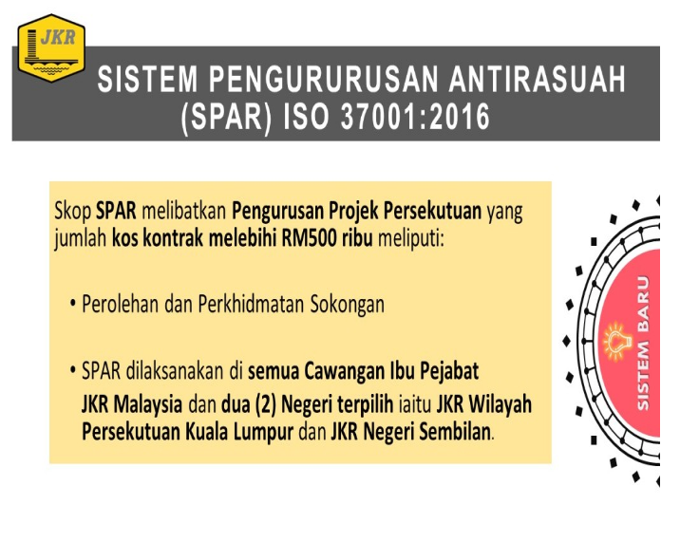

Slide 10
PERINGKAT PELAKSANAAN
DAN PROSES KERJA

Slide 11
1. Peringkat Pelaksanaan Integrity Pact bagi Pegawai JKR yang Terlibat dalam Perolehan Kerajaan
Peringkat a : Semasa Melapor Diri
Proses Kerja :
Setiap PJKR yang terlibat secara langsung atau tidak langsung dalam proses perolehan Kerajaan hendaklah menandatangani Surat Akuan oleh Penjawat Awam yang Terlibat dalam Perolehan Kerajaan seperti di LAMPIRAN 1. Akuan ini hendaklah dibuat apabila pegawai melaporkan diri atau mula melaksanakan tugas. Surat akuan tersebut hendaklah disimpan di dalam fail peribadi pegawai.
Setiap PB / KUB hendaklah memastikan semua pegawai dan Kakitangannya menandatangani Surat Akuan Oleh Penjawat Awam Yang Terlibat Dalam Perolehan Kerajaan sebelum memulakan tugas atau terlibat dalam sebarang urusan perolehan.

Slide 12
Peringkat b : Sekali Setiap Tahun
Proses Kerja :
Setiap PB/KUB hendaklah memastikan semua pegawai dan kakitangan memperbaharui Akuan mereka setiap tahun.
PJKR merujuk kepada pegawai yang terlibat dalam proses yang ditempatkan di:
Bahagian/Seksyen/Unit Perolehan.
Bahagian/Seksyen/Unit Pembangunan.
Bahagian/Seksyen/Unit Bahagian Kewangan.
Agensi yang terlibat dengan pendaftaran pembekal / kontraktor/ Firma.
Urus Setia Lembaga/Jawatankuasa Tender/Sebut Harga /Perolehan;
Mana-mana JKR Ibu Pejabat, Negeri, Daerah, Cawangan, Bahagian dan Unit lain yang terlibat dalam perolehan.

Slide 13
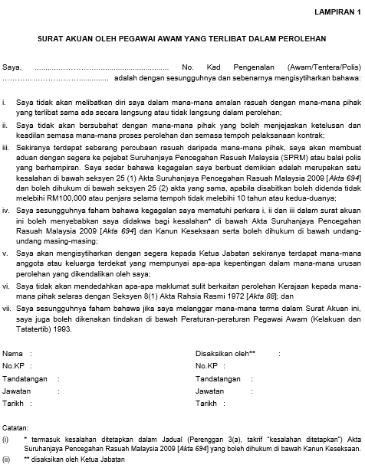

Slide 14
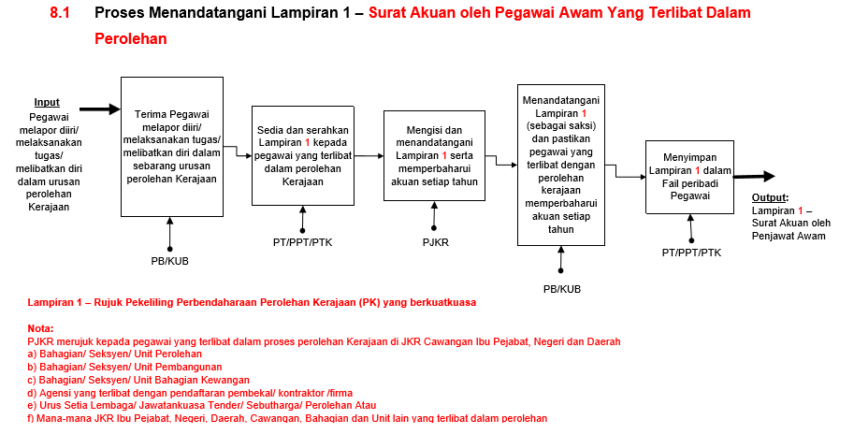

Slide 15
2. Peringkat Pelaksanaan Integrity Pact bagi Ahli Jawatankuasa Perolehan
Peringkat a : Semasa Pelantikan sebagai Pengerusi / AJK Berkaitan Perolehan
Proses Kerja :
Setiap individu yang dilantik menganggotai mana-mana Jawatankuasa Berkaitan Perolehan dikehendaki menandatangani Surat Akuan Pelantikan Pengerusi/Ahli Jawatankuasa Berkaitan Perolehan seperti di LAMPIRAN 2. Sesalinan Akuan tersebut akan disimpan oleh Urus Setia di dalam fail berkaitan.

Slide 16
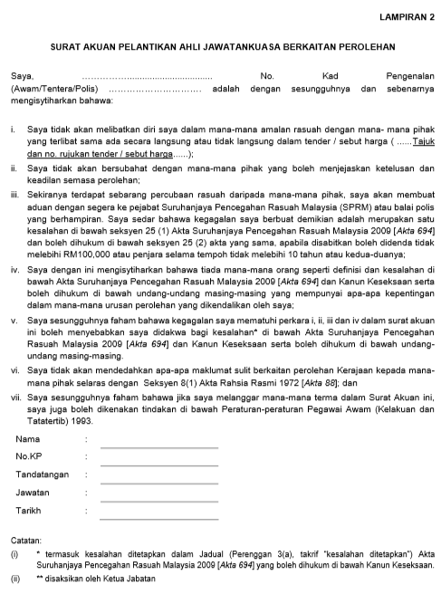

Slide 17
Peringkat b : Apabila selesai sesuatu tugas
Proses Kerja :
Setiap Pengerusi/Ahli Jawatankuasa Berkaitan Perolehan dikehendaki menandatangani Surat Akuan Selesai Tugas Jawatankuasa Berkaitan Perolehan setelah menamatkan tugasan seperti di LAMPIRAN 3. Akuan ini hendaklah dikepilkan bersama laporan berkaitan dan difailkan.
Jawatankuasa Berkaitan Perolehan adalah seperti berikut:
Jawatankuasa Spesifikasi
Jawatankuasa Pembuka Tender / Sebut Harga
Jawatankuasa Penilaian – Teknikal dan / atau Kewangan
Jawatankuasa Rundingan Harga
Lain-lain jawatankuasa berkaitan perolehan

Slide 18
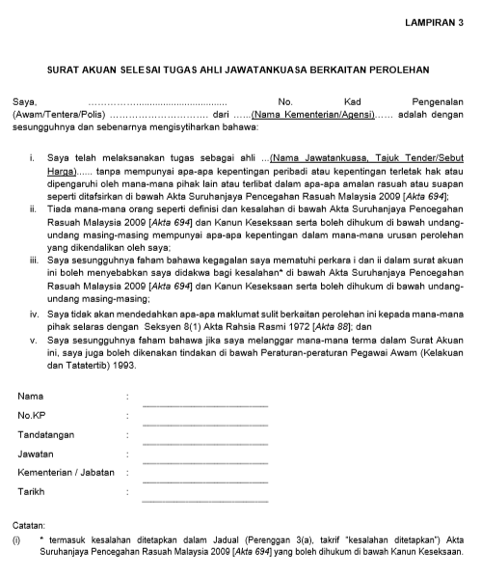

Slide 19
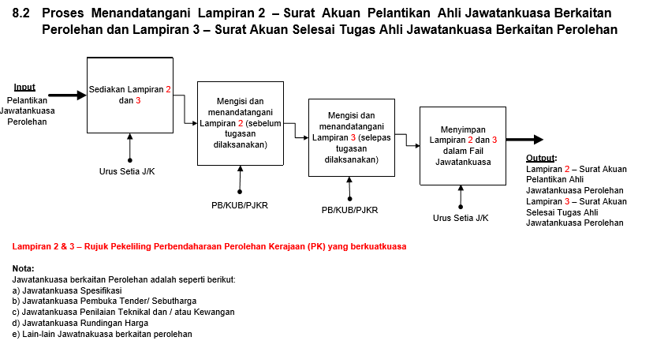

Slide 20
3. Peringkat Pelaksanaan Integrity Pact bagi Pihak Berkuasa Melulus (PBM) Perolehan
Peringkat 1 : Semasa Pelantikan sebagai Pengerusi/Ahli Lembaga/PBM Perolehan
Proses Kerja :
Setiap individu yang dilantik sebagai Pengerusi/Pengerusi Ganti Lembaga / PBM Perolehan hendaklah menandatangani Surat Akuan Ahli Lembaga / Jawatankuasa Perolehan seperti di LAMPIRAN 4. Sesalinan Surat Akuan hendaklah disimpan oleh Urus Setia Lembaga / PBM Perolehan.

Slide 21
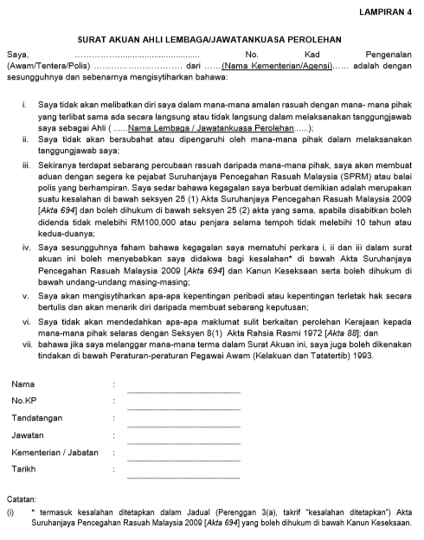

Slide 22
Peringkat b : Setiap kali Mesyuarat Lembaga / PBM Perolehan bersidang
Proses Kerja :
Setiap Pengerusi / Pengerusi Ganti Lembaga / PBM Perolehan hendaklah menandatangani Surat Akuan Selesai Tugas Ahli Lembaga / PBM Perolehan seperti di LAMPIRAN 5 pada setiap mesyuarat setelah selesai melaksanakan tugas. Sesalinan Surat Akuan hendaklah disimpan oleh Urus Setia Lembaga / PBM Perolehan.
Lembaga/PBM Perolehan merujuk kepada:
Lembaga Perolehan / Tender Persekutuan atau Negeri
Lembaga Perolehan
Jawatankuasa Sebut Harga
Jawatankuasa Projek Sakit
Jawatankuasa Arahan Perubahan Kerja / Tuntutan
Jawatankuasa Penyelarasan Harga
Lain-lain jawatankuasa yang bertanggungjawab untuk menimbang dan memuktamadkan perolehan/tender.

Slide 23
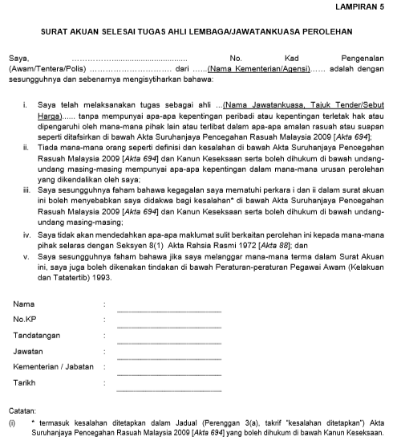

Slide 24
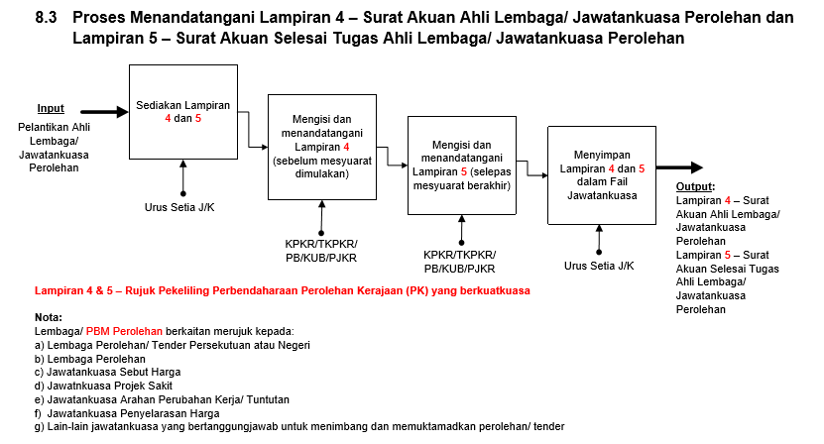

Slide 25
4. Peringkat Pelaksanaan Integrity Pact bagi Pembida / Penyebut Harga
Peringkat a : Semasa pembelian/ pengambilan dokumen tender/ sebut harga
Proses Kerja :
Setiap JKR Cawangan/Negeri/Daerah hendaklah memastikan sesalinan Surat Akuan Pembida disertakan bersama dokumen tender /sebut harga yang diedarkan kepada pembida. Sesalinan Surat Akuan Pembida seperti di LAMPIRAN 6.
Semasa penyerahan dokumen tender/sebut harga oleh pembida
Proses Kerja :
Apabila menghantar dokumen tender/sebut harga setiap pembida hendaklah memastikan Surat Akuan Pembida diisi dengan lengkap dan ditandatangani serta dikepilkan bersama dokumen tender/sebut harga.

Slide 26
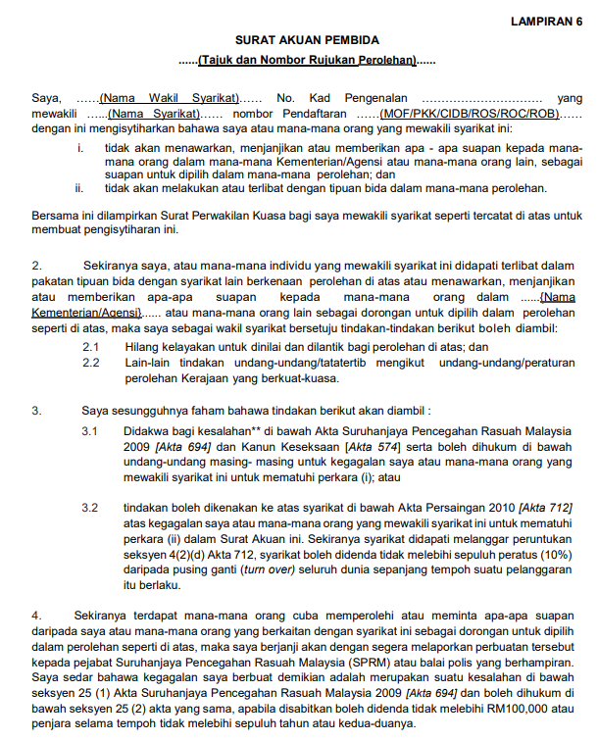

Slide 27
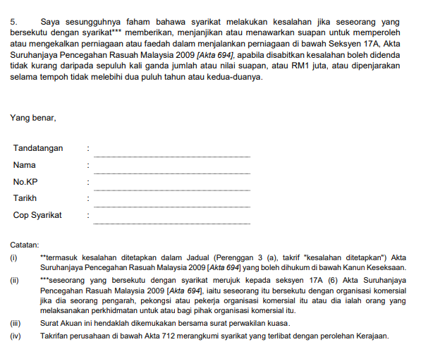

Slide 28
Peringkat c : Semasa SST dikeluarkan kepada pembida berjaya
Proses Kerja:
Apabila mengeluarkan SST kepada pembida yang berjaya, JKR Cawangan/Negeri/Daerah hendaklah memastikan Surat Akuan Pembida Berjaya disertakan bersama SST. Sesalinan Surat Akuan Pembida Berjaya seperti di LAMPIRAN 7*.
* Lampiran 7 Juga handaklah diisi dan dilengkapkan oleh syarikat yang dilantik secara rundingan terus
Peringkat d : Apabila SST ditandatangan dan dikembalikan oleh pembida berjaya
Proses Kerja :
Pembida berjaya hendaklah memastikan Surat Akuan Pembida Berjaya diisi dengan lengkap, ditandatangani serta dikepilkan bersama SST dan dikembalikan kepada JKR Cawangan / Negeri / Daerah.

Slide 29
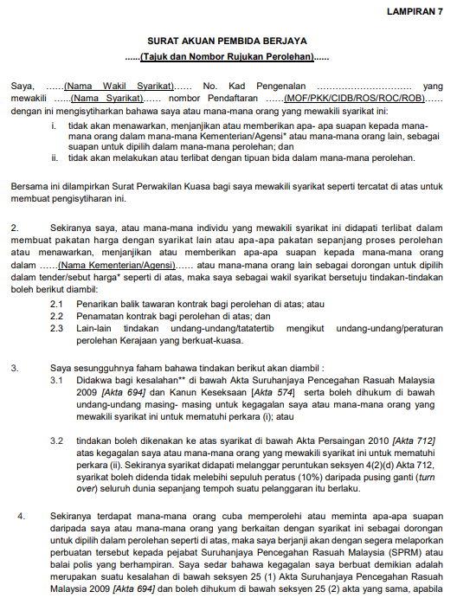

Slide 30
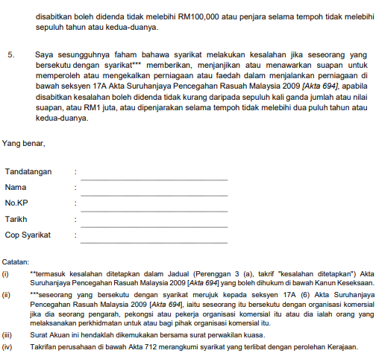

Slide 31
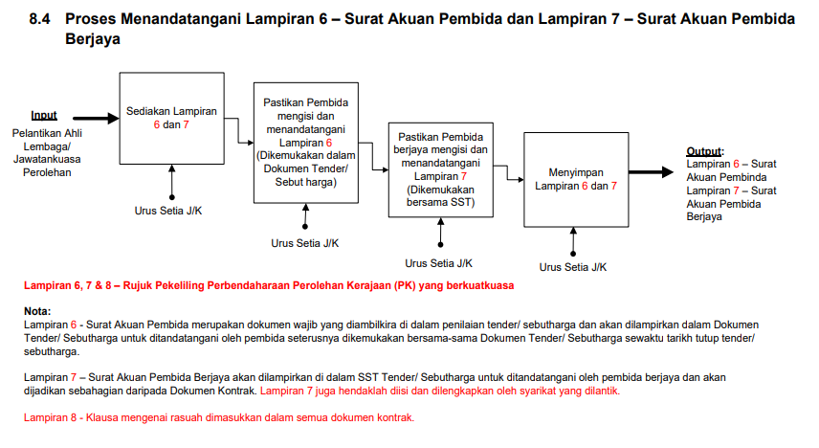

Slide 32
Peringkat e : Apabila perjanjian perolehan ditandatangan oleh pembida berjaya dan JKR Cawangan / Negeri / Daerah
Proses Kerja :
Setiap JKR Cawangan / Negeri / Daerah hendaklah memastikan klausa mengenai rasuah seperti di Lampiran 8 dimasukkan dalam semua dokumen kontrak.
Pembida merujuk kepada:
a) Petender
b) Penyebut Harga

Slide 33
5. Peringkat Pelaksanaan Integrity Pact bagi Pelantikan Perunding
Peringkat a: Semasa Surat Niat dikeluarkan (Sekiranya ada)
Proses Kerja:
Setiap JKR Cawangan / Negeri / Daerah hendaklah memastikan Surat Akuan Kepentingan Perunding disertakan bersama Surat Niat diserahkan kepada Perunding. Surat Akuan Kepentingan Perunding seperti di LAMPIRAN 9.
Peringkat b: Sebelum rundingan dilaksanakan (sekiranya ada)
Proses Kerja:
Setiap JKR Cawangan / Negeri / Daerah hendaklah memastikan Surat Akuan Kepentingan Perunding ditandatangani dan dikembalikan kepada JKR Cawangan / Negeri / Daerah berkaitan sebelum apa-apa rundingan dimulakan.

Slide 34
Peringkat c: Semasa SST dikeluarkan kepada perunding yang dilantik
Proses Kerja:
Setiap JKR Cawangan / Negeri / Daerah hendaklah memastikan Surat Akuan Perunding Yang Dilantik disertakan bersama SST yang dikeluarkan kepada Perunding. Sesalinan Surat Akuan Perunding Yang Dilantik seperti di LAMPIRAN 10.
Peringkat d: Apabila SST ditandatangani dan dikembalikan oleh perunding
Proses Kerja:
Setiap JKR Cawangan / Negeri / Daerah hendaklah memastikan Surat Akuan Perunding Yang Dilantik diisi dengan lengkap, ditandatangani serta dikepilkan Bersama SST dikembalikan kepada JKR Cawangan / Negeri / Daerah.

Slide 35
Peringkat e: Apabila perjanjian perolehan ditandatangani oleh pembida Berjaya dan JKR Cawangan / Negeri / Daerah.
Proses Kerja:
Setiap perunding yang dilantik hendaklah menandatangani dokumen kontrak perunding yang mengandungi Klausa Pencegahan Rasuah seperti di Lampiran 8.

Slide 36
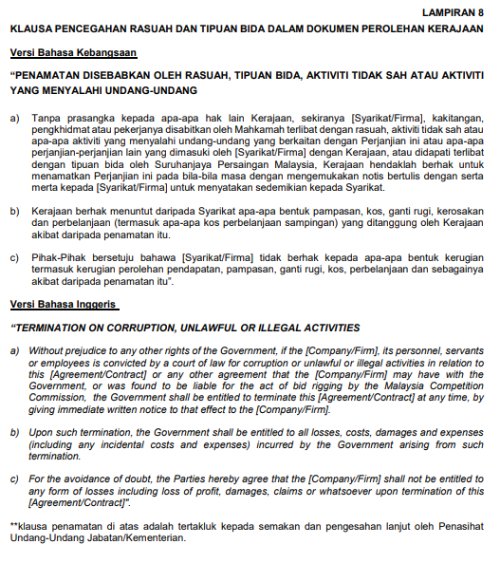

Slide 37
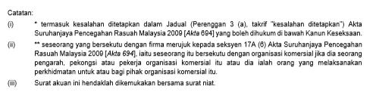

Slide 38
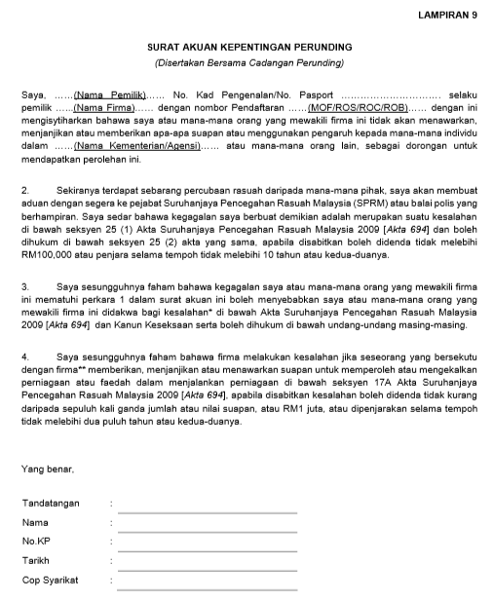

Slide 39
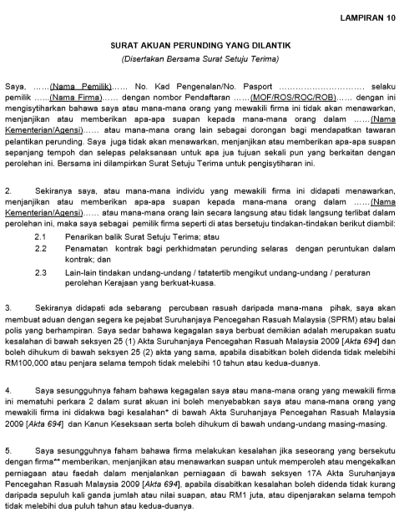

Slide 40
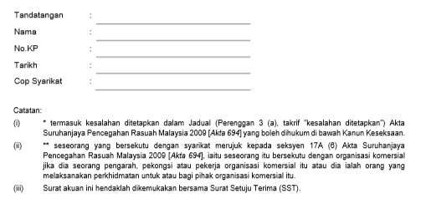

Slide 41
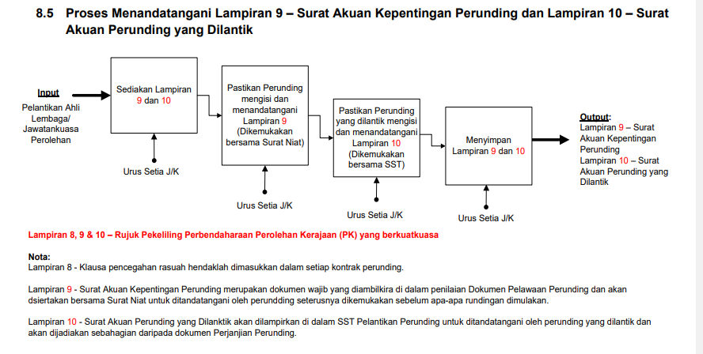

Slide 42
Peringkat Pelaksanaan Integrity Pact Bagi Syarikat Yang Mendaftar Dengan Kementerian Kewangan (MOF)/Lembaga
Pembangunan Industri Pembinaan Malaysia (CIDB)
Peringkat: Semasa Memohon untuk mendaftar / memperbaharui pendaftaran dengan MOF / CIDB.
Proses Kerja :
Syarikat hendaklah memastikan sesalinan Surat Akaun Syarikat dikemukakan semasa permohonan pendaftaran baharu dan pembaharuan pendaftaran dikemukakan kepada MOF/CIDB. Sesalinan Surat Akuan Syarikat seperti di Lampiran 11.
Syarikat merujuk kepada :
Syarikat/Kontraktor/Perunding/Koperasi/Organisasi yang memohon untuk berdaftar dengan MOF/CIDB
JKR Cawangan / Negeri / Daerah juga hendaklah memastikan Surat Akuan Syarikat disertakan Bersama SST bagi syarikat yang dilantik secara rundingan terus. Syarikat tersebut handaklah memastikan Surat Akuan Syarikat diisi dengan lengkap, ditandatangani serta dikepilkan bersama SST dan dikembalikan kepada JKR Cawangan /Negeri / Daerah.

Slide 43
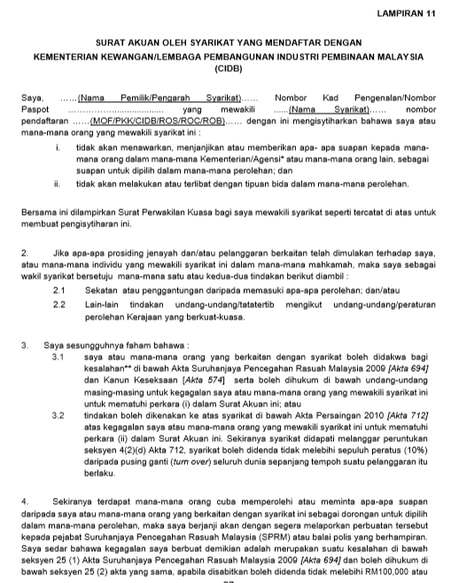

Slide 44
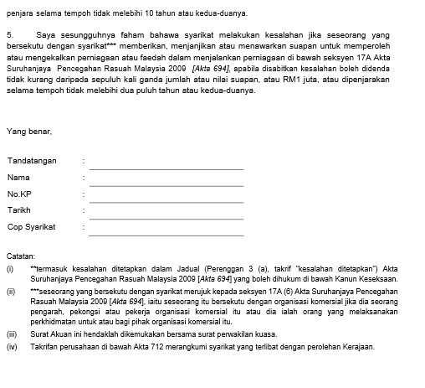

Slide 45
6. Pelaporan Bagi Tujuan Pemantauan Pelaksanaan Integrity Pact Oleh JKR Cawangan / Negeri / Daerah.
Peringkat a : Penyediaan Laporan
Proses Kerja a :
Setiap Pejabat Mengurus Tender (PMT)/Jawatankuasa Penilaian Perunding (JPP) di JKR Cawangan/Negeri/Daerah hendaklah memastikan Laporan Bulanan Pelaksanaan Integrity Pact Dalam Perolehan Kerajaan disediakan berdasarkan format seperti di Lampiran 12.
Peringkat b : Penghantaran Laporan Bulanan
Proses Kerja b :
Setiap Pejabat Mengurus Tender (PMT)/Jawatankuasa Penilaian Perunding (JPP) di JKR Cawangan/Negeri/Daerah hendaklah memastikan laporan tersebut dihantar kepada Cawangan Perancangan Aset Bersepadu (CPAB) JKR Malaysia setiap bulan.
Pengarah Kanan
Cawangan Perancangan Aset Bersepadu,
Ibu Pejabat JKR Malaysia,
Tingkat 5, Blok F,
Jalan Sultan Salahuddin,
50582 Kuala Lumpur.

Slide 46
6. Pelaporan Bagi Tujuan Pemantauan Pelaksanaan Integrity Pact Oleh JKR Cawangan / Negeri / Daerah.
Peringkat c : Penghantaran Laporan Sukuan Tahun
Proses Kerja c :
Cawangan Pengurusan Aset Bersepadu (CPAB) JKR Malaysia hendaklah memastikan laporan tersebut dihantar kepada Kementerian Kewangan Malaysia dan disalinankan sesalinan kepada Bahagian Integriti, Cawangan Dasar dan Pengurusan Korporat bagi setiap suku tahun melalui e-mel kepada;
Setiausaha Bahagian
Bahagian Perolehan Kerajaan
Kementerian Kewangan Malaysia
Aras 5, Blok Utara No.5,
Persiaran Perdana, Presint 2
Pusat Pentadbiran Persekutuan
62592 Putrajaya
(u.p: Unit D5, Seksyan Dasar Perolehan Kerajaan
E-mel: dataperolehan@treasury/gov.my

Slide 47
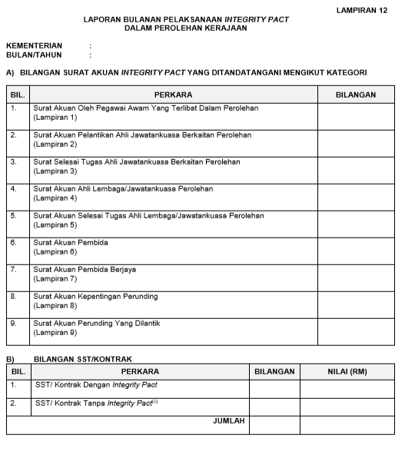

Slide 48
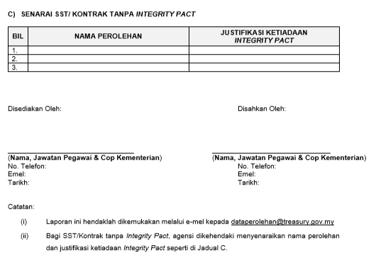

Slide 49
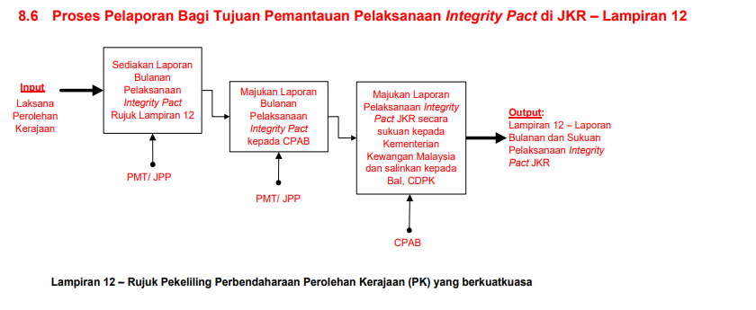

Slide 50

Sekian terima kasih
Bahagian Integriti,
Cawangan Dasar dan Pengurusan Korporat,
Tingkat 32, Menara Kerja Raya (Blok G)
Ibu Pejabat JKR Malaysia
Jalan Sultan Salahuddin
50480 Kuala Lumpur.
integriti@jkr.gov.my

